Slide 1
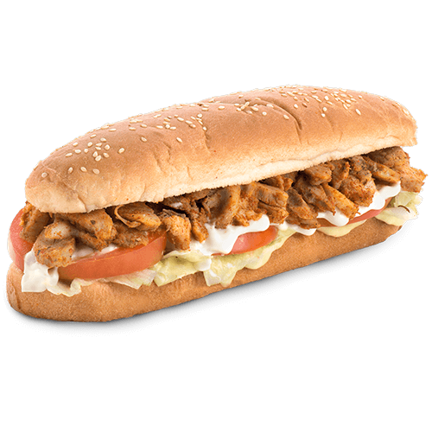
SandwichMaker
Projet Design Pattern – Nicolas Aubert, Alexandre Besia, Guillaume Mouchet - ISC2il-b
Notes:
Alex

Slide 2
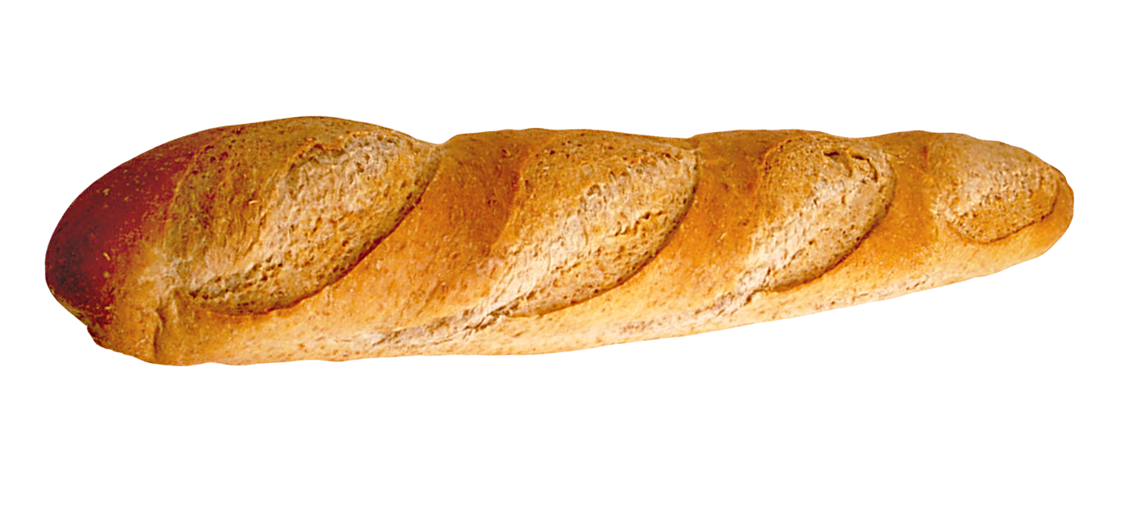

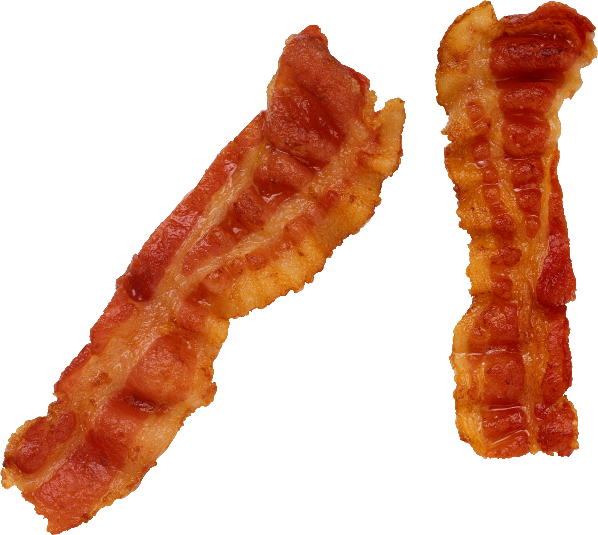
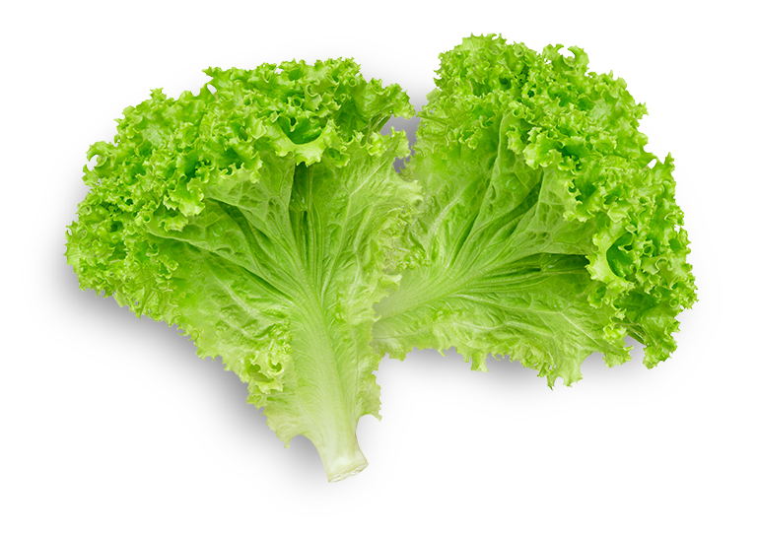


Contexte
L’objectif est de faire une application qui:
Permet la création de A à Z d’un Sandwich
De simuler une commande
Notes:
Alex

Slide 3

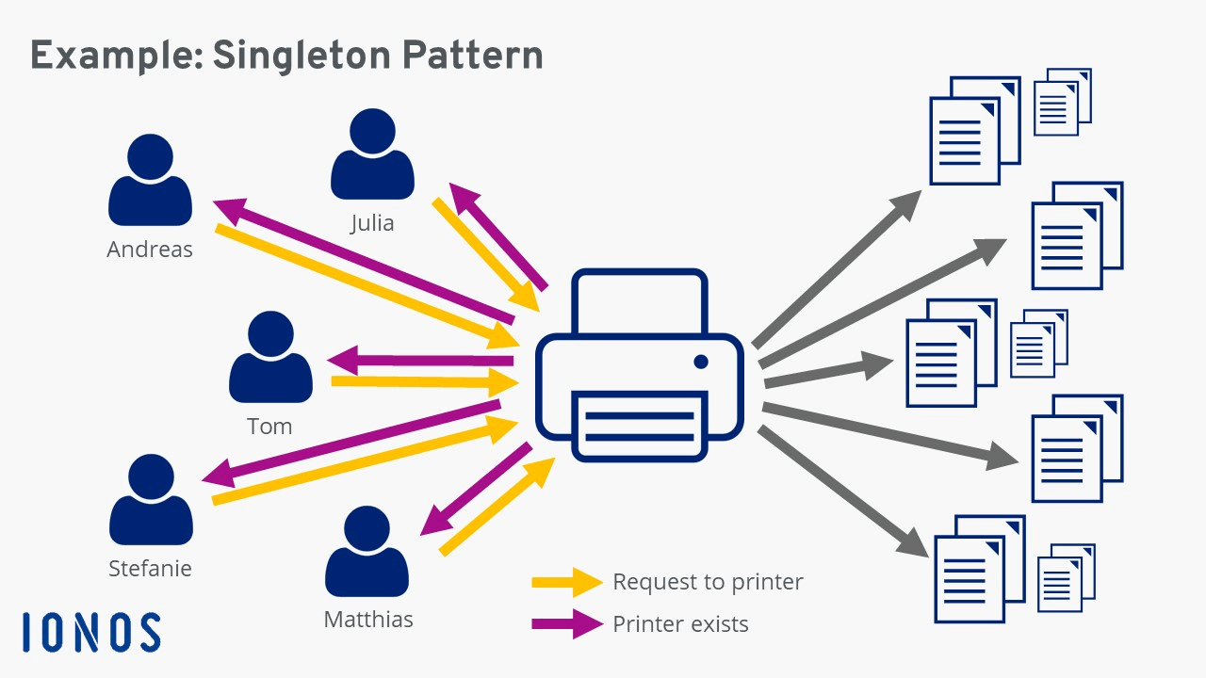
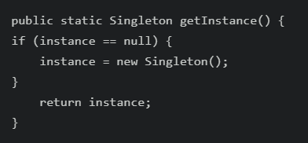
Méthodologie Singleton
JavaScript met à disposition une propriété localStorage qui fonctionne comme un Session
Elle stock, lit et supprime des données JSON
Nous avons englobé cette propriété dans une classe Storage, qui permet à chaque controller d’accéder à la même instance de localStorage
Notes:
Gui

Slide 4
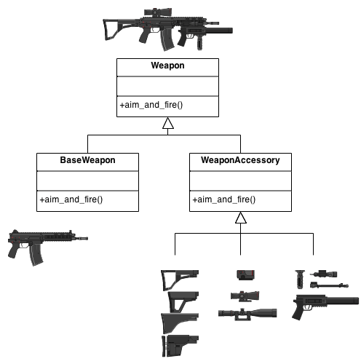
Méthodologie Decorateur
Notes:
Alex

Slide 5
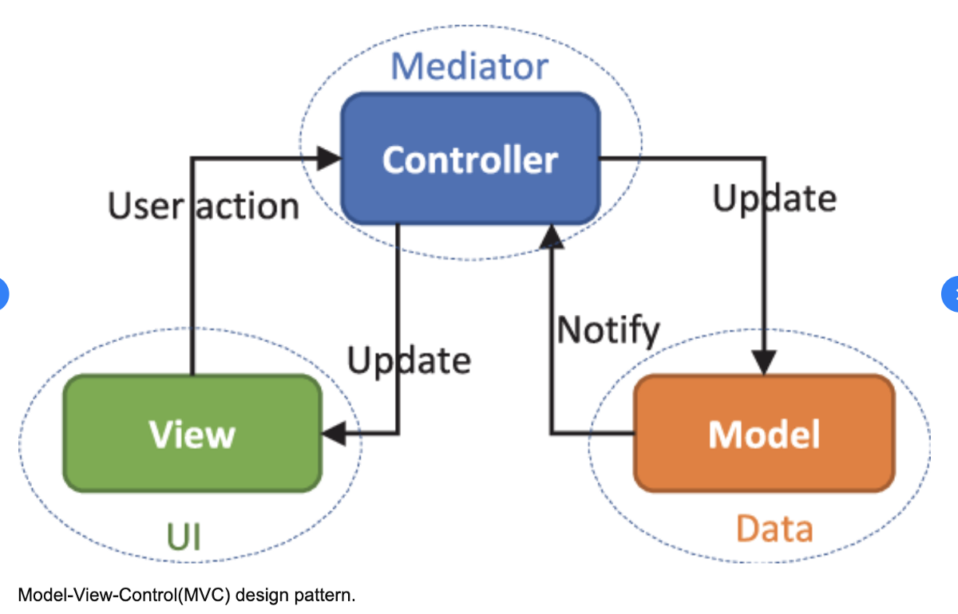
Méthodologie MVC
Notes:
Nico

Slide 6

Demo
Notes:
Alex

Slide 7
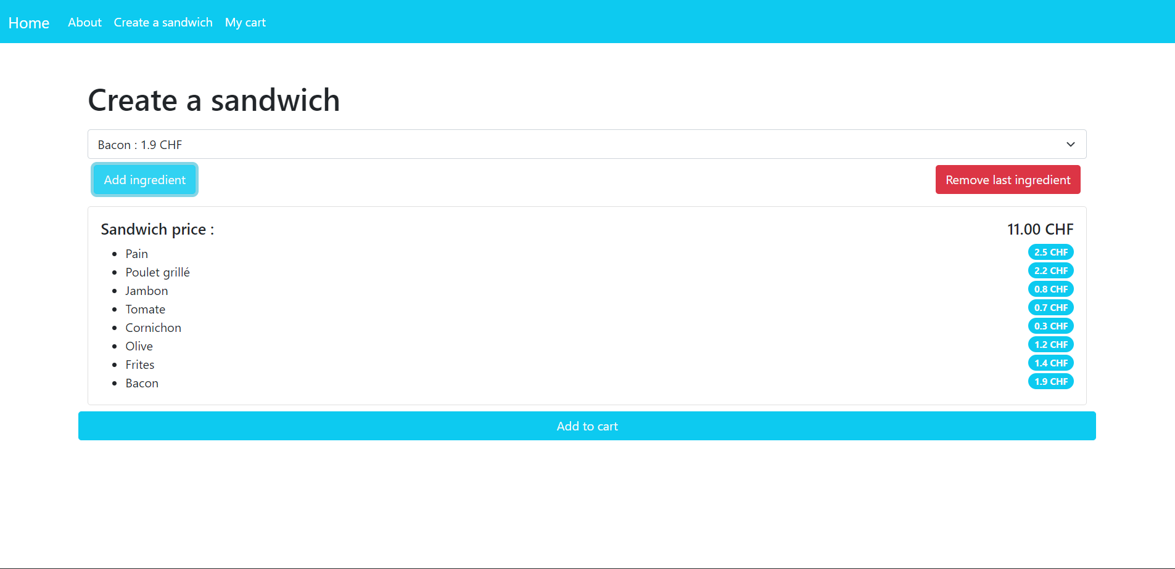
Résultats
Notes:
Gui

Slide 8
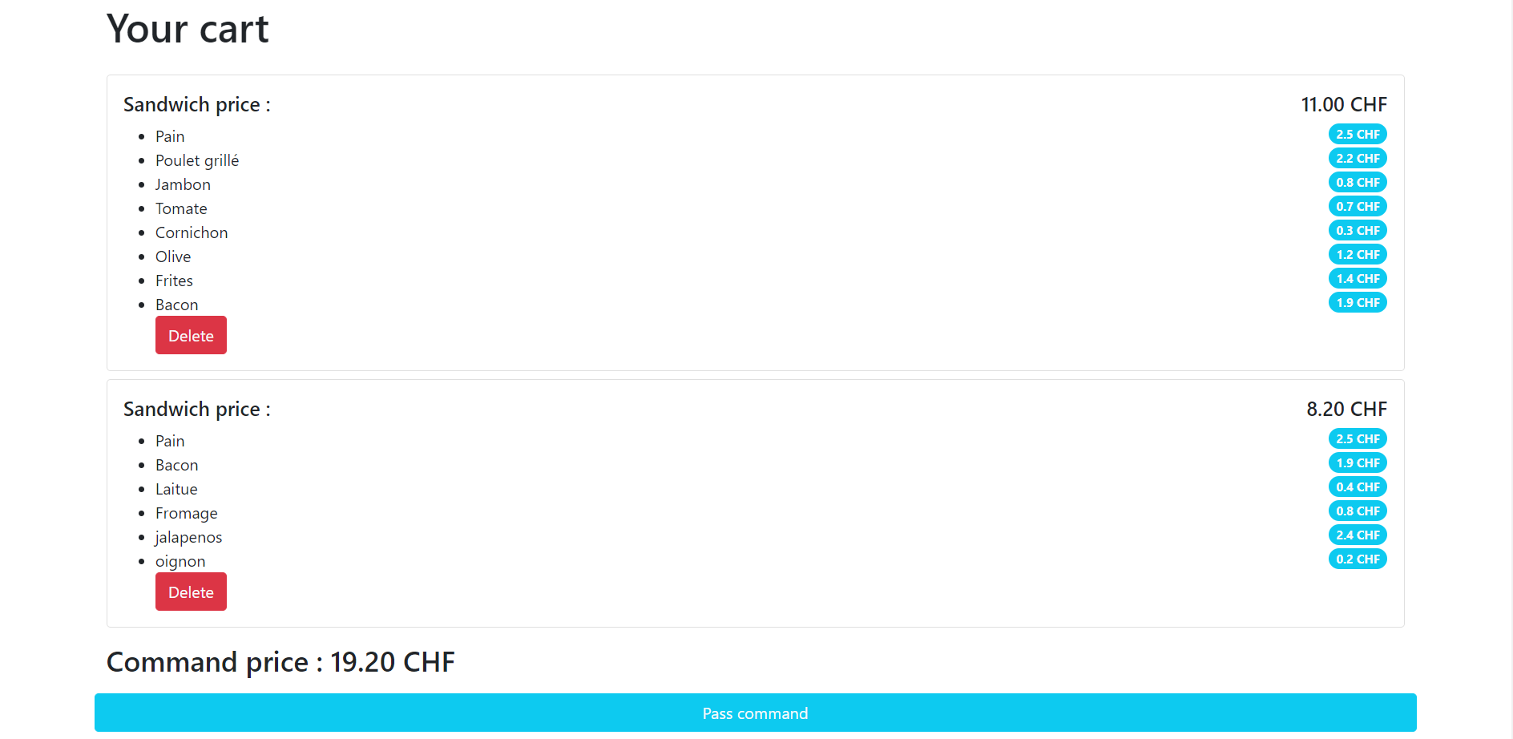
Résultats
Notes:
Gui

Slide 9
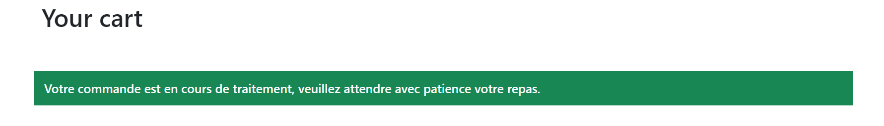
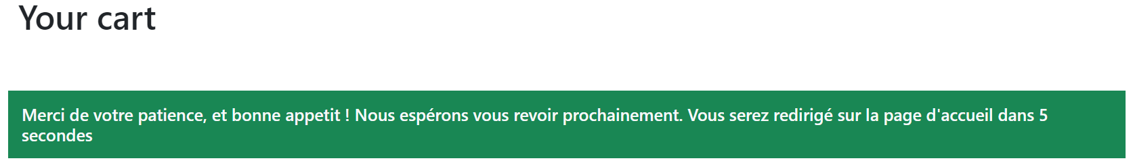
Résultats
Notes:
Gui

Slide 10
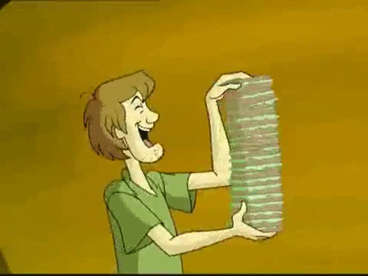
Résultats
Nous arrivons bien a créer un sandwich avec des ingrédients différents
Une commande est simulée avec un temps d’attente prédéfini
Il est possible d’enlever uniquement le dernier ingrédient
C’est une des faiblesses du décorateur
Le modèle MVC est mis en place et simuler sans vrai routeur
Notes:
Gui

Slide 11

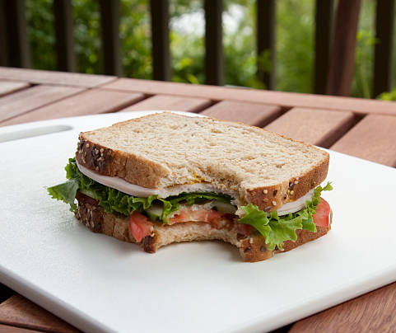
Conclusion
Idée de base d’utiliser de le «chaine of responsability» mais DP pas très cohérant dans notre implémentation
Le changement s’est fait sur le modèle MVC considéré comme Design Pattern
Utilisation intelligente du décorateur pour avoir plusieurs ingrédients dans les sandwichs
Mise en place d’un routeur pour les redirections de route pour le MVC «from scratch»
Notes:
Gui

Slide 12
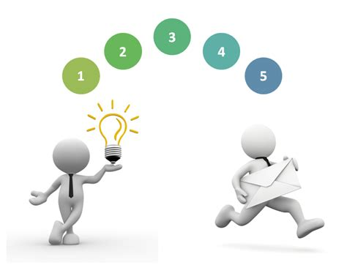
Amélioration possible :
Faire le projet en PHP avec les outils disponibles
Développer des menus pré-fait
Avoir des pains différents et la possibilité d’avoir des boissons et des desserts
Avoir un vrai système de commande avec:
Un utilisateur
Un formulaire a remplir avec son adresse
Un porte monnaie pour payer la commande

Slide 13

Quelles sont vos question?

Slide 14
Références
freepng, 2022, Sandwich sous marin [en ligne], date inconnue, [Consulté le 09 juin 2022]. Disponible à l’adresse : https://www.freepng.fr/png-1o39o9/
freepng, 2022, Baguette[en ligne], date inconnue, [Consulté le 09 juin 2022]. Disponible à l’adresse : https://www.freepng.fr/png-vfv2y2/
freepng, 2022, La Laitue Sandwich[en ligne], date inconnue, [Consulté le 09 juin 2022]. Disponible à l’adresse : https://www.freepng.fr/png-58xsca/
freepng, 2022, Bacon [en ligne], date inconnue, [Consulté le 09 juin 2022]. Disponible à l’adresse : https://www.freepng.fr/png-dh88vj/
freepng, 2022, Icone de commande[en ligne], date inconnue, [Consulté le 09 juin 2022]. Disponible à l’adresse : https://www.freepng.fr/png-k43vnr/
freepng, 2022, symbole de plus [en ligne], date inconnue, [Consulté le 09 juin 2022]. Disponible à l’adresse : https://www.freepng.fr/png-uue0zd/
freepng, 2022, Ordinateur Icônes de Flèche [en ligne], date inconnue, [Consulté le 09 juin 2022]. Disponible à l’adresse : https://www.freepng.fr/png-vu5l7f/

Slide 15
Références
Ionos, 2022, The single pattern – a class in itself [en ligne], mis en ligne le 19 février 2021, [Consulté le 09 juin 2022]. Disponible à l’adresse : https://www.ionos.co.uk/digitalguide/fileadmin/DigitalGuide/Schaubilder/the-singleton-pattern-in-practice.png
sourcemaking, 2022, Decorator Design Pattern [en ligne], date inconnue, [Consulté le 09 juin 2022]. Disponible à l’adresse : https://sourcemaking.com/design_patterns/decorator
medium, 2022, MVC design pattern [en ligne], mis en ligne le 20 mars 2020, [Consulté le 09 juin 2022]. Disponible à l’adresse : https://medium.com/@rhodunda/mvc-design-pattern-fe76175a01de
giphy, 2022, Scooby-doo Eating GIF [en ligne], date inconnue, [Consulté le 09 juin 2022]. Disponible à l’adresse : https://giphy.com/gifs/scooby-doo-eating-sandwich-czcK9OsSJNIbu
istockphoto, 2022, Sandwich à la dinde sur du blé avec un repas pris [en ligne], mis en ligne le 16 janvier 2010, [Consulté le 09 juin 2022]. Disponible à l’adresse : https://www.istockphoto.com/fr/photo/sandwich-à-la-dinde-sur-du-blé-avec-un-repas-pris-gm182418665-11664167

